Slide 1

CHƯƠNG III
HÌNH HỌC TRỰC QUAN
Tiết 3 BÀI 1
HÌNH HỘP CHỮ NHẬT.
HÌNH LẬP PHƯƠNG
(Tiết 1)

Slide 2

HOẠT ĐỘNG
Hình thành kiến thức

Slide 3

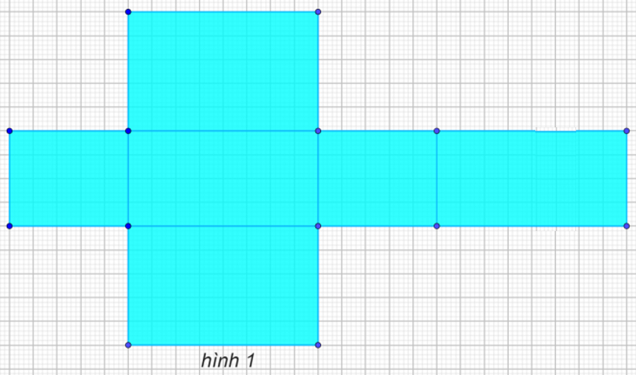
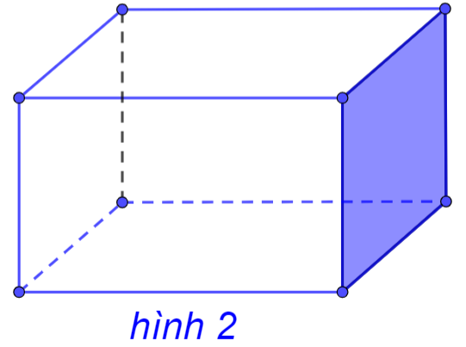
I. Hình hộp chữ nhật.
*HĐ1
+ Vẽ trên giấy kẻ ô vuông 6 hình chữ nhật như ở hình 1 (các em đã chuẩn bị ở nhà).
+ Cắt rời hai đường viền của hình vẽ và gấp lại để được hình khối như hình 2.
- Quan sát hình 2, nêu số mặt, số cạnh, số đỉnh của hình hộp chữ nhật trên.
Nhận xét: Hình hộp chữ nhật có 6 mặt, 12 cạnh và 8 đỉnh.

Slide 4

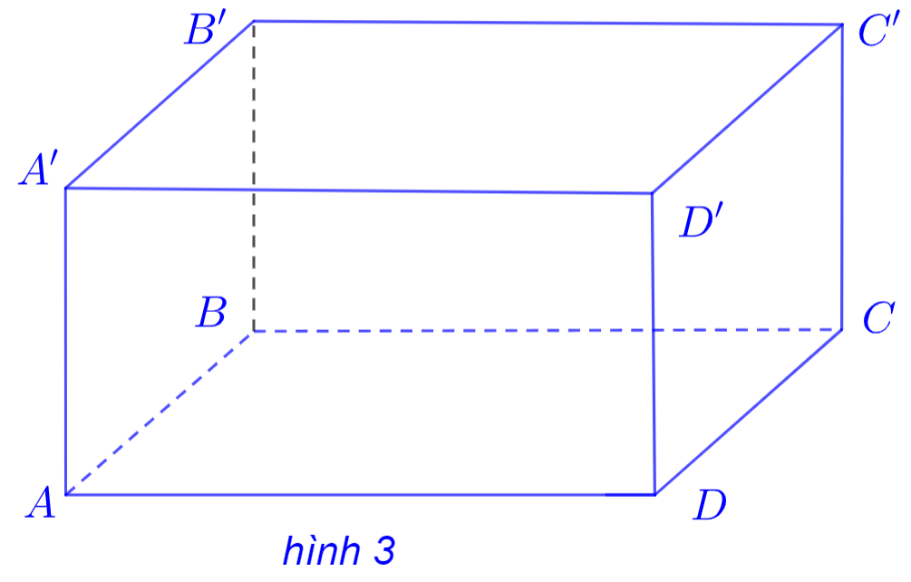
*HĐ2
Quan sát hình 3 SGK trang 76. Đọc tên các mặt, các cạnh và các đỉnh của hình hình hộp chữ nhật đó.

Slide 5
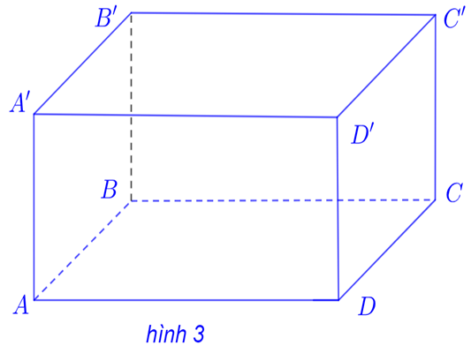
*HĐ2
Quan sát hình hộp chữ nhật
và điền vào chỗ trống :
+ Đáy trên ………., đáy dưới ………
+ Các mặt bên……………
+ Các cạnh đáy……………
+ Các cạnh bên……………
+ Các đỉnh……………
+ Các đường chéo……………

Slide 6
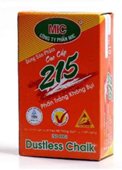
*HĐ2
Các em quan sát hộp phấn ở 1 số vị trí và cho biết có thể nhìn thấy toàn bộ các cạnh, các mặt, các đỉnh của hộp phấn không?
=> Ta không thể nhìn thấy toàn bộ các cạnh, các mặt, các đỉnh của hộp phấn đó được.

Slide 7
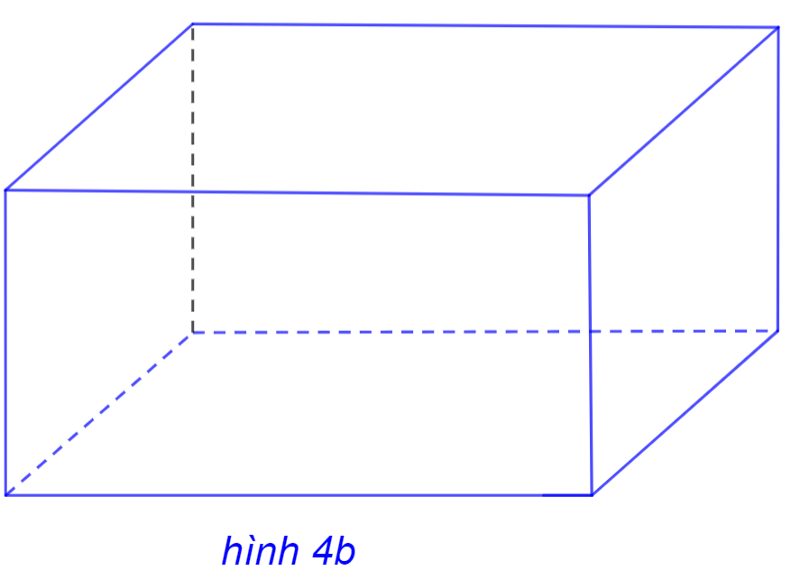
*HĐ2
Chú ý : Để nhận dạng tốt hơn hình hộp chữ nhật người ta vẽ các cạnh không nhìn thấy bằng nét đứt (như hình 4b).

Slide 8
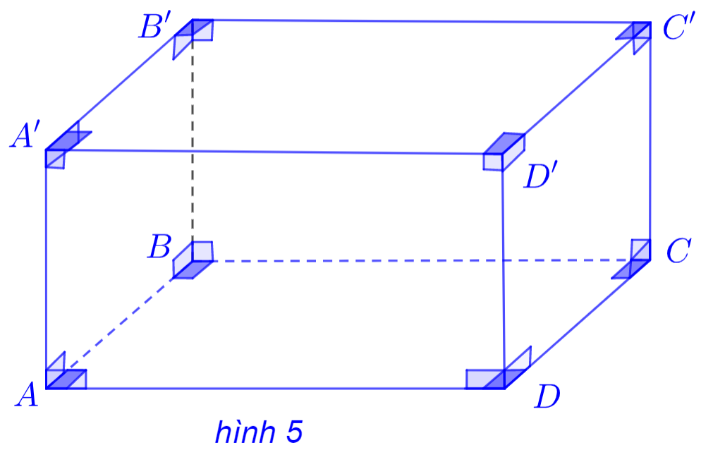
*HĐ3
Quan sát hình 5 và cho biết:
+ Mặt là hình gì?
là hình chữ nhật
+ So sánh độ dài hai cạnh
và ?
Nhận xét: Hình hộp chữ nhật có:
+ Các mặt đều là hình chữ nhật.
+ Các cạnh bên bằng nhau.

Slide 9
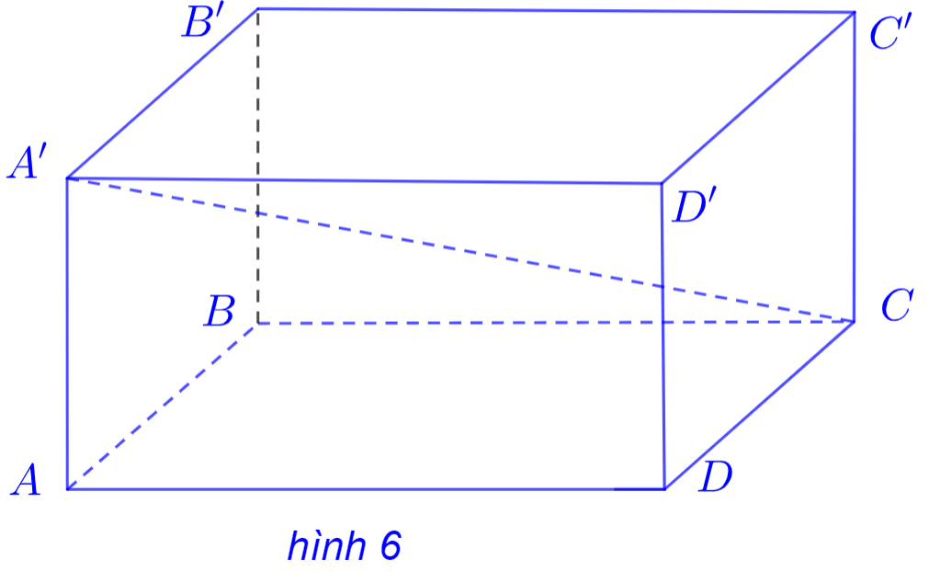

*HĐ3
Quan sát hình 6 ta gọi là đường chéo của
hình hộp chữ nhật .
Hình hộp chữ nhật có bao nhiêu đường chéo?
Nhận xét: Hình hộp chữ nhật có 4 đường chéo.

Slide 10

HOẠT ĐỘNG
Luyện tập

Slide 11
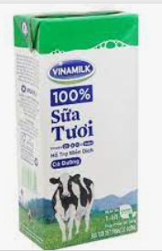

Ví dụ 1:
Một hộp sữa có dạng hình hộp chữ nhật (hình 13) với các kích thước của đáy lần lượt là 4 cm, 5 cm và chiều cao 12cm. Tính diện tích xung quanh và thể tích hộp sữa đó.
,
Giải
Do hộp sữa có dạng hình hộp chữ nhật nên:
Diện tích xung quanh của hộp sữa là
Thể tích của hộp sữa là
Hình 13

Slide 12

HOẠT ĐỘNG
VẬN DỤNG

Slide 13

Bài toán: Một bể nước hình hộp chữ nhật có kích thước trong lòng bể là chiều dài 3 m, chiều rộng 2 m và chiều cao 1 m.
a) Tính diện tích xung quanh của bể.
b) Khi bể không có nước người ta mở vòi nước chảy vào bể, mỗi giờ chảy được . Hỏi sau mấy giờ bể sẽ đầy nước.
Giải
Do bể nước có dạng hình hộp chữ nhật nên:
a) Diện tích xung quanh của bể là
Thể tích của hộp sữa là
b) Thời gian để vòi chảy đầy bể là (giờ)

Slide 14


Slide 15


Hướng dẫn về nhà
- Xem lại, ghi nhớ các đặc điểm về đỉnh, cạnh, đường chéo của hình hộp chữ nhật; công thức tính diện tích xung quanh và thể tích của hình hộp chữ nhật; ôn lại các bài tập đã làm trên lớp.
- Chuẩn bị bài mới: đọc trước toàn bộ nội dung mục II, III phần hình lập phương.
- Bài tập: Làm bài tập 2 trong SGK – T 80.

Slide 16


Slide 17


